Slide 2
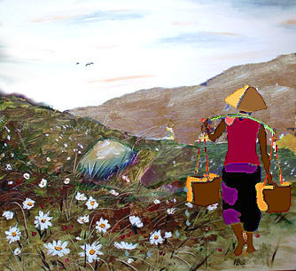

Slide 3
1. Gott hat das Schwache erwählt
2. Zwischen unserer Schwachheit und der dynamischen Kraft Gottes gibt es ein funktionaler Zusammenhang
3. Das Ziel unserer Schwachheit ist die Erfahrung der Fülle des Lebens in der Beziehung zu unserem himmlischen Vater

